Slide 1


RADIOGRAFÍA DE INFLACIÓN COLOMBIA - IPC
ABRIL 2026
IPC General (Total)
En abril la inflación anual se ubicó en el 5,68% superior al 5,16% registrado en abril del 2025.
Variación respecto al mes anterior (marzo)
Abril 2026
En el cuarto mes del año, el costo de vida general subió un 0,08% respecto a marzo del 2026.
Contexto:
Este incremento marca la pauta para el costo operativo y de consumo en todo el país.
Fuente: ASOPARTES, cálculos del Radar de las Autopartes producto de CVN, Datos DANE – Índice de precio al consumidor (IPC)

Slide 2
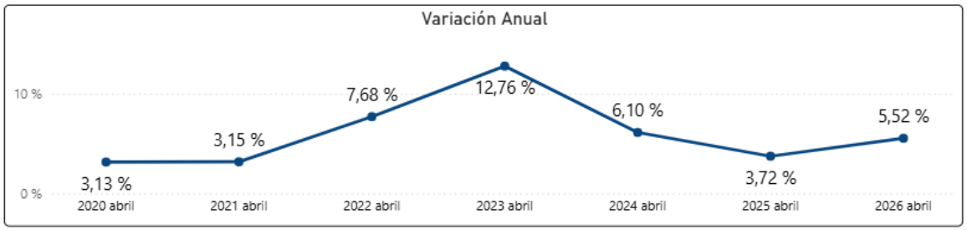
RECUPERACIÓN Y VARIACIÓN DEL SECTOR
Entendiendo el IPC y el IPC en las Autopartes.
Posicionamiento
A pesar del alza, el sector de autopartes se mantiene por debajo del IPC general (5,68%), ocupando el noveno lugar entre las divisiones con mayor variación.
5,52%
Inflación anual del sector de autopartes para abril 2026.
Fuente: ASOPARTES, cálculos del Radar de las Autopartes producto de CVN, Datos DANE – Índice de precio al consumidor (IPC)

Slide 3
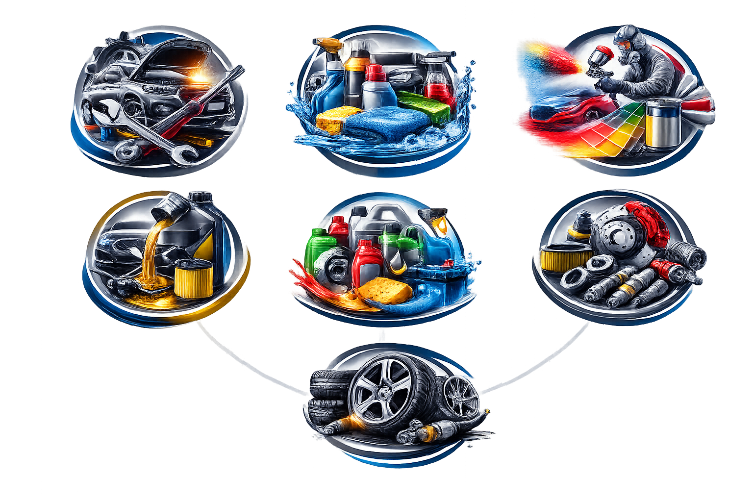
¿QUÉ MIDE EL IPC Y CUÁNTO PESAN LAS AUTOPARTES?
Entendiendo el IPC y el IPC en las Autopartes.
7 subclases críticas
¿Qué es el IPC?: Es el Índice de Precios al Consumidor que mide la evolución del gasto de los hogares.
Peso del Sector Autopartista: De cada 100 pesos que gastan los hogares colombianos, 1 peso se destina específicamente a repuestos y piezas para vehículos.
Composición: El sector de Autopartes representan el 1% del total de la medición (188 bienes y servicios) del IPC del DANE, y este se mide a través de 7 subclases críticas.
Productos para la limpieza y conservación del vehículo.
Mantenimiento y reparación.
Servicios de latonería y pintura.
Compra y cambio de aceite.
Aditivos, valvulinas, refrigerantes, etc.
Otras piezas de repuesto para vehículos.
Llantas, neumáticos y rines para vehículos.
Fuente: ASOPARTES, cálculos del Radar de las Autopartes producto de CVN, Datos DANE – Índice de precio al consumidor (IPC)

Slide 4
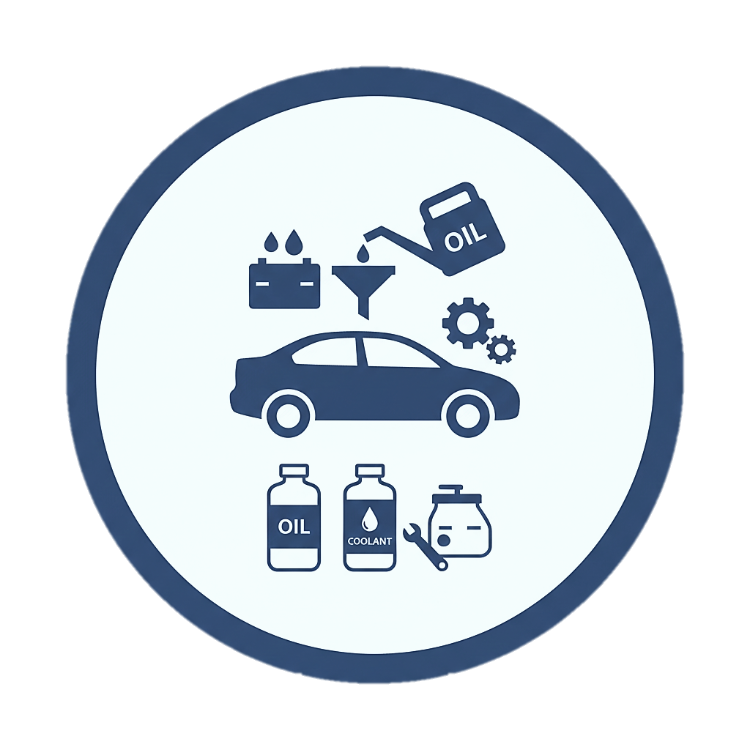
ANÁLISIS DE SUBCLASES
¿Qué subió y que bajó en el sector autopartista?
Variación mensual par abril de precios por subclases de las autopartes
Servicios de latonería y pintura.
Mantenimiento y reparación
Otras piezas de repuesto para vehículos.
Llantas, neumáticos y rines para vehículos.
Productos para la limpieza y conservación del vehículo.
Compra y cambio de aceite.
Aditivos, valvulinas, refrigerantes, etc.
1,36%
0,97%
0,24%
0,17%
-0,51
-0,14%
-0,05%
Durante abril, las mayores presiones de precio en el sector de las autopartes se concentraron en los servicios de latonería y pintura (1,36%) y en mantenimiento y reparación (0,97%), mientras que categorías asociadas a insumos y cuidado del vehículo registraron reducciones, destacándose los productos de limpieza y conservación (-0,51%). Esto refleja un comportamiento inflacionario más asociado a servicios especializados que a productos de consumo complementario.
Fuente: ASOPARTES, cálculos del Radar de las Autopartes producto de CVN, Datos DANE – Índice de precio al consumidor (IPC)

Slide 5

ANÁLISIS DE SUBCLASES
¿Qué subió y que bajó en el sector autopartista?
Variación anual hasta abril de precios por subclases de las autopartes
Mantenimiento y reparación
Servicios de latonería y pintura.
Productos para la limpieza y conservación del vehículo.
Compra y cambio de aceite.
Aditivos, valvulinas, refrigerantes, etc.
Otras piezas de repuesto para vehículos.
Llantas, neumáticos y rines para vehículos.
10,12%
5,74%
4,40%
3,06%
1,99%
-0,91%
-2,43%
En términos anuales a abril de 2026, las mayores variaciones de precios dentro de las subclases asociadas al sector de autopartes se registraron en mantenimiento y reparación (10,12%) y servicios de latonería y pintura (5,74%), reflejando mayores presiones inflacionarias en los servicios especializados del sector. En contraste, categorías asociadas a bienes y repuestos, como llantas, neumáticos y rines (-2,43%) y otras piezas de repuesto para vehículos (-0,91%), presentaron reducciones en sus precios.
Fuente: ASOPARTES, cálculos del Radar de las Autopartes producto de CVN, Datos DANE – Índice de precio al consumidor (IPC)

